Slide 1
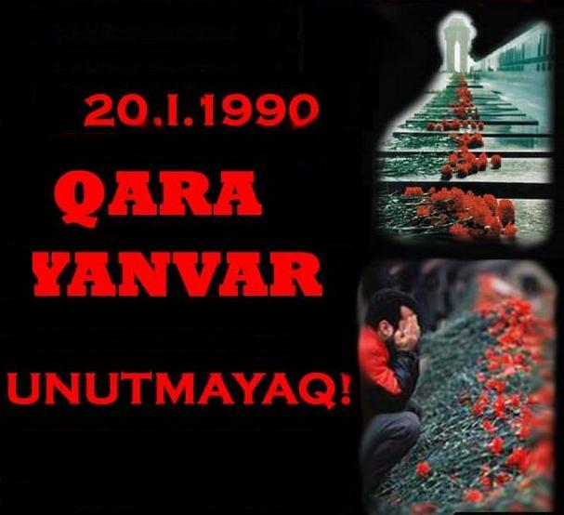

Slide 2
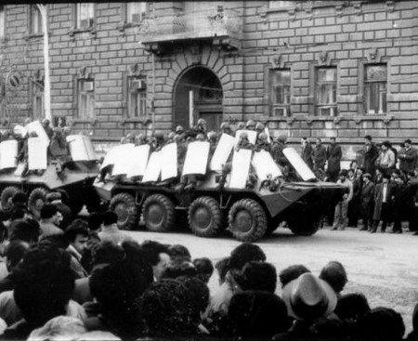
Qara Yanvar və ya 20 Yanvar faciəsi — 1990-cı il yanvarın 19-dan 20-nə keçən gecə Sovet ordusunun Azərbaycanda həyata keçirdiyi qətliam. 1990-cı ilin 20 yanvarında Qarabağa qarşı ərazi iddiaları irəli sürən Ermənistanın təcavüzkar hərəkətlərindən Bakının küçələrinə və meydanlarına çıxaraq buna öz qəti etirazını bildirən geniş xalq kütlələrinə qarşı sovet ordusunun döyüş hissələrinin yeridilməsi faciəyə gətirib çıxardı.

Slide 3
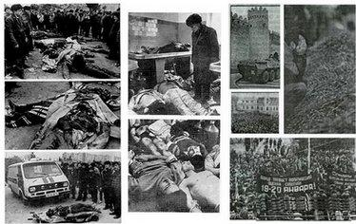
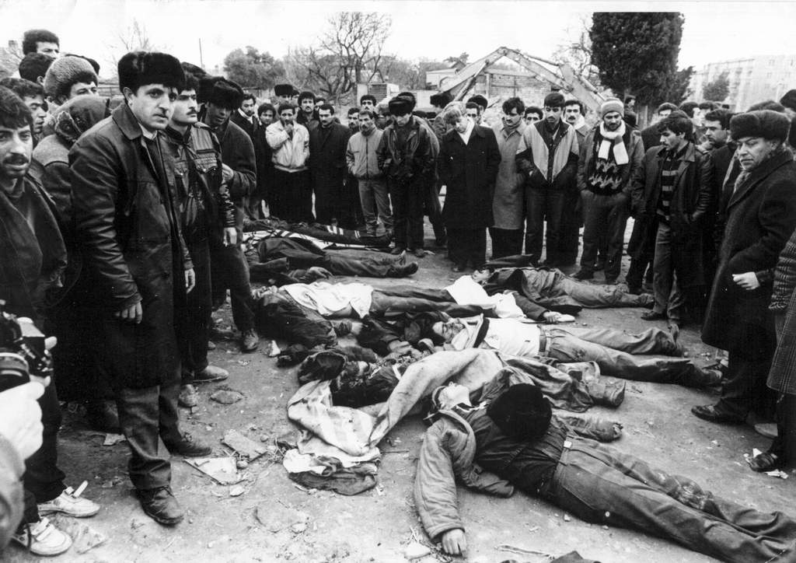
1990-cı ilin 20 yanvarında keçmiş sovet dövlətinin hərb maşınının Azərbaycan xalqına qarşı həyata keçirdiyi qətllər insanlığa qarşı törədilmiş ən ağır cinayətlərdən biri kimi bəşər tarixində qara səhifə olaraq qalacaqdır. Milli azadlığı, ölkəsinin ərazi bütövlüyü uğrunda mübarizəyə qalxmış dinc əhaliyə divan tutulması, yüzlərlə günahsız insanın qətlə yetirilməsi və yaralanması totalitar sovet rejiminin süqutu ərəfəsində onun cinayətkar mahiyyətini bütün dünyaya bir daha nümayiş etdirdi.

Slide 4
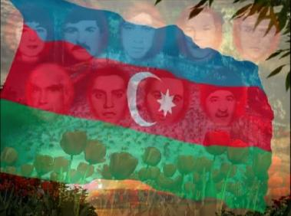
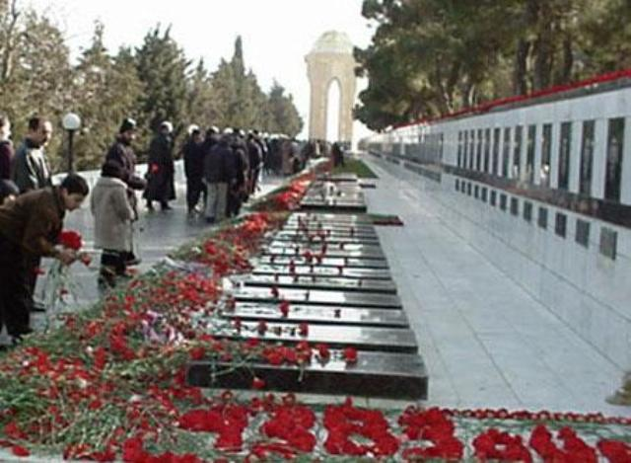
Sovet Ordusunun böyük kontingentinin, xüsusi təyinatlı bölmələrin və daxili qoşunların Bakıya yeridilməsi xüsusi qəddarlıq müşayiət edildi. Kommunist diktaturası Çexoslovakiyaya , Macarıstana , Əfqanıstana qarşı həyata keçirdiyi hərbi müdaxiləni hətta o zamankı Sovet İttifaqının müttəfiq respublikalarından biri olan Azərbaycanda da təkrarlamaqdan çəkinmədi. Həmin vaxt Azərbaycan qonşu Ermənistanın da təcavüzünə məruz qalmışdı. Belə bir şəraitdə sovet rəhbərliyi nəinki münaqişənin qarşısını almaq üçün qəti tədbirlər görməmiş, əksinə, Azərbaycana yeridilən ordu hissələrinin tərkibinə Stavropol, Krasnodar və Rostovdan səfərbərliyə alınan erməni əsgər və zabitləri, sovet hərbi hissələrində xidmət edən erməniləri, hətta erməni kursantları da daxil etmişdi.

Slide 5
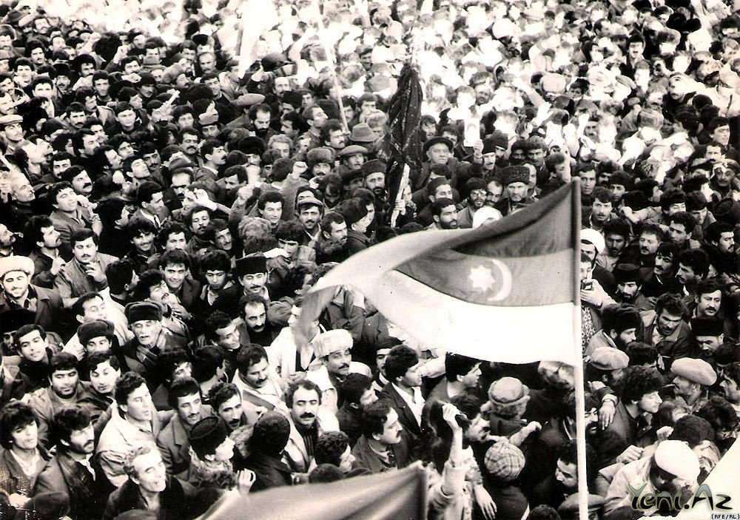
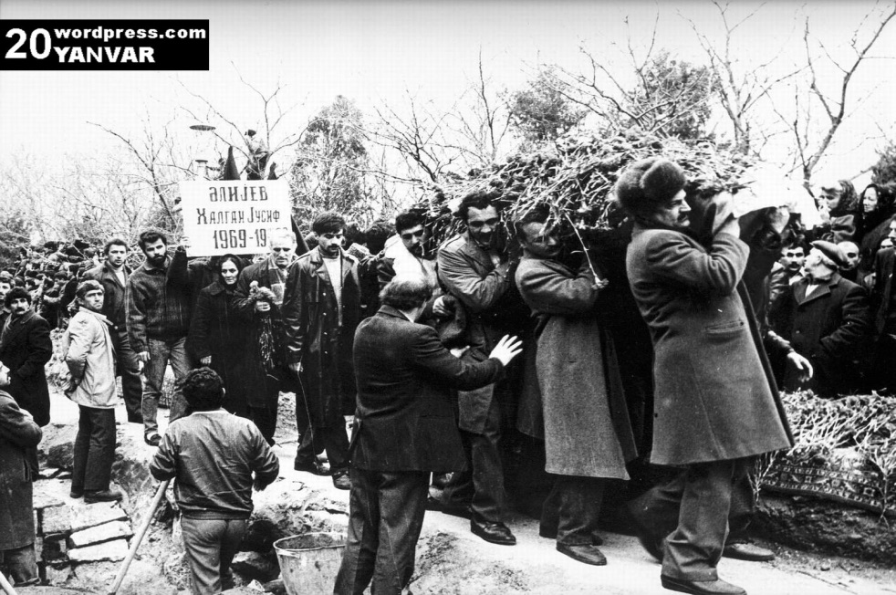
Bakıya yeridilmiş qoşun kontingentinə,bəzi məlumata görə,onun sayı 35 min nəfərə çatırdı,- "doyüş tapşırığını" yerinə yetirmək üçün möhkəm psixoloji hazırlıq keçmişdilər: "Sizi Bakıya rusları müdafiə etmək üçün gətirmişlər, yerli əhali onları vəhşiçəsinə məhv edir; ekstremistlər Salyan kazarmalarının (Bakıda əsas hərbi qarnizonun yerləşdiyi ərazi) ətrafındakı evlərin damlarında snayperlər yerləşdirmişlər, təkcə bu ərazidə 110 atəş nöqtəsi var; binalar, mənzillər Azərbaycan Xalq Cəbhəsinin yaraqlıları ilə doludur, onlar sizi güclü avtomat-pulemyot atəşinə tutacaqlar" ("Şit" təşkilatı müstəqil hərbi ekspertlərinin hesabatından).

Slide 6
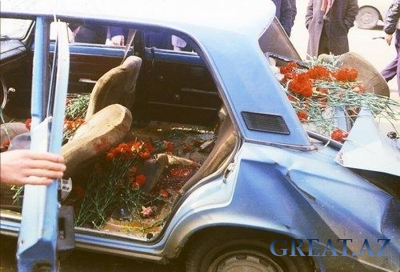
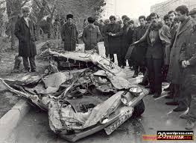
Mixail Qorbaçov başda olmaqla sovet imperiyasının rəhbərliyi Bakıda "rus və erməni kartından" məharətlə istifadə etdi. Guya Bakıya qoşun onları, hərbi qulluqçuların ailələrini qorumaq, "millətçi ekstremistlər" tərəfindən hakimiyyətin zorakılıqla ələ keçirilməsinin qarşısını almaq üçün yeridilmişdi. Əslində isə bu açıq riyakarlıq, ağ yalan idi. Həmin vaxt burada daxili qoşunların 11,5 min əsgəri, Müdafiə Nazirliyinə tabe olan Bakı qarnizonunun çoxsaylı hərbi hissələri,hava hücumundan müdafiə qüvvələri var idi. 4-cü ordunun komandanlığı da Bakıda yerləşirdi. 1989-cu ilin sonunda Azərbaycanın cənub regionlarında əhali İranla sərhəddə olan qoruyucu barrikadaları dağıdaraq sərhədi kütləvi şəkildə keçirdilər. SSRİ rəhbərliyi İrana gedən azərbaycanlıların Azərbaycana silah daşımasından qorxuya düşərək Bakıda yerləşən hərbçiləri cənub regionlarına göndərmişdilər. Ona görə də 1990-cı ilin yanvarında Bakıda hərbçilərin sayının az olmasından istifadə edən təxribatçılar bir çox iğtişaşlar törədirdilər.

Slide 7
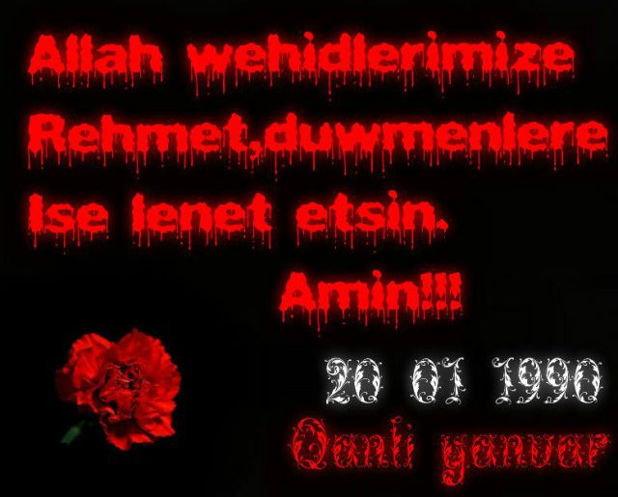

Slide 8
Hazirladi: Babayeva Fİdan
AbbaslI GÜLƏNBƏR 9k2

